Slide 1
SİNCİK ANADOLU İMAM HATİP LİSESİ

Slide 2
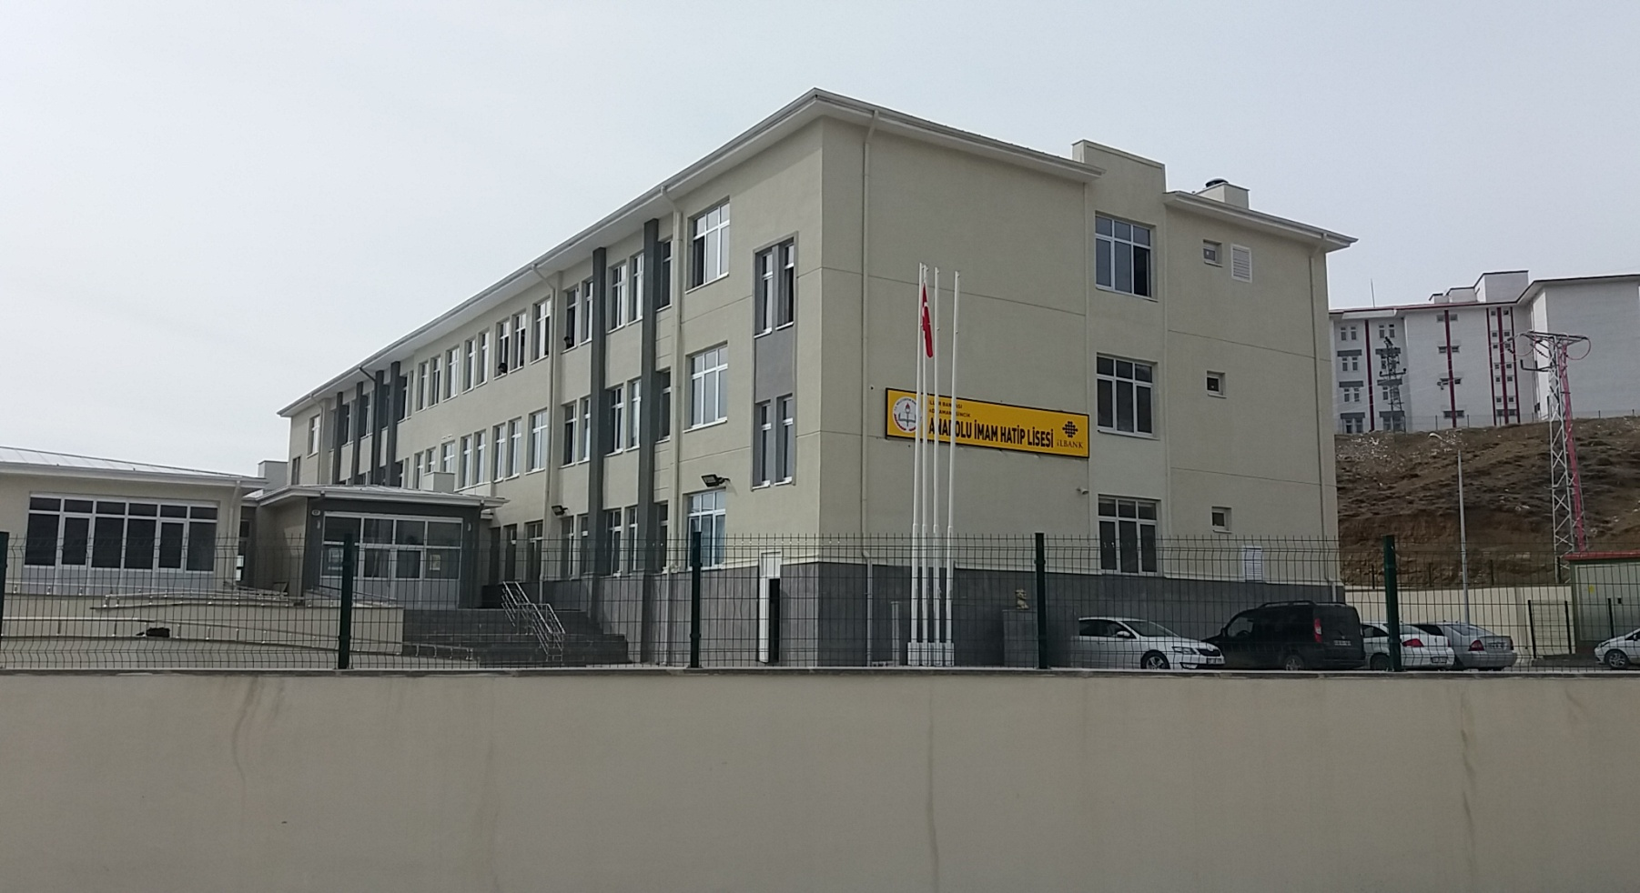
Sincik Anadolu İmam hatip Lisesi Hizmet Binası
Notes:
Sincik Anadolu imam hatip Lisesi Öğretmenler odası

Slide 3
Okulumuzun tarihçesi
Okulumuz 21/05/2014 tarih 2010980 sayılı Bakanlık Makamı onayı ile Sincik Anadolu İmam Hatip Lisesi olarak eski Sincik Yatılı İlköğretim Okulu binasında açılmış, 2014/2015 eğitim öğretim yılında eğitim hayatına başlamıştır. Okulumuz öğrencilerinin büyük çoğunluğu Sincik Çok Programlı Anadolu Lisesinin kapatılan İmam Hatip Bölümü öğrencilerinden oluşmaktadır. Okulumuz 2014/2015 eğitim öğretim yılı 2. döneminde Sincik Çok Programlı Anadolu Lisesi’ne taşınmış, eğitim öğretim faaliyetlerine 2017-2018 eğitim öğretim yılına kadar bu okulumuzda devam etmiştir. 2017-2018 eğitim öğretim yılından itibaren İller Bankası tarafından ilçemize kazandırılan 12 derslikli lise binası 16.01.2018 tarih ve 11648995 sayılı valilik makamı onayı ile okulumuza tahsis edilmiş olup eğitim öğretim faaliyetlerine bu yeni binamızda devam etmekteyiz. 2017/2018 eğitim öğretim yılında okulumuzda 294 öğrenci öğrenim görmektedir.
05/11/2014 tarih ve 5058653 sayılı Bakanlık Makamının onayı ile okulumuza bağlı DPY ve Bursluluk sınavı sonucunda öğrenci alan pansiyon binası açılmış, bu pansiyon binasında erkek öğrencilerin barınması planlanmıştır. Erkek öğrenci pansiyon binası 200 öğrenci kapasiteli olup 2017-2018 eğitim öğretim yılı itibari ile 154 öğrenci barınmaktadır. Pansiyon binamızda barınan öğrencilerin 81 ‘i Sincik Çok Programlı Anadolu Lisesi öğrencisi olup geri kalan 73 öğrenci okulumuz öğrencisidir. Şu an pansiyonda kalmakta olan öğrencilerimizin çoğunluğu fiziki olumsuzluklar nedeni ile taşıma verilemeyen yerlerdeki öğrencilerimizden oluşturmaktadır.

Slide 4
NEDEN SİNCİK ANADOLU İMAM HATİP LİSESİ
MİSYONUMUZ
Okulumuz için belirlenmiş olan eğitim öğretim programını çevre faktörlerini de dikkate alarak etkili ve verimli bir şekilde uygulamak, öğrencilerin kabiliyetlerine ve ihtiyaçlarına uygun bir eğitim hizmeti sunarak onların dini eğitimlerinin yanında sosyal, kültürel, ve ekonomik ihtiyaçlarını karşılayacak bilgi ve becerileri kazandırarak okulda öğrenmenin kalitesini artırmak temel işlevimizdir.

Slide 5
NEDEN SİNCİK ANADOLU İMAM HATİP LİSESİ
VİZYONUMUZ
Türkiye’yi çağdaş uygarlık düzeyinin üzerine çıkarmada dini eğitim almış, ailesini, milletini seven fertleri topluma kazandıran ahlaklı nesillerin yetiştirildiği adres olmak.

Slide 6
NEDEN SİNCİK ANADOLU İMAM HATİP LİSESİ
OKULUMUZ DERS PROGRAMI
9 ve 10. sınıflarda tüm liselerdeki gibi zorunlu olan derslerin yanında Arapça ve Kuran-ı Kerim dersleri verilmektedir.
11. ve 12. sınıflarda öğrencilerimizin tercihlerine göre sayısal ve sözel ağırlıklı sınıflarda dersler verilmektedir.

Slide 7
SINIFLARIMIZ
2018-2019 eğitim öğretim yılında 9. sınflar 4, 10. sınıflarda 3, 11. sınıflarda 3, 12. sınflarda 3 olmak üzere 13 sınıfta eğitim öğretim yapılmaktadır.

Slide 8
SINIFLARIMIZ
Okulumuzda 11. sınıftan itibaren ders seçimleri yapılmakta öğrencilerin tercihlerine göre sözel eşit ağırlık, sayısal ve dil sınıfları açılmaktadır.
2018-2019 eğitim öğretim yılında 11. sınıfta 1 eşitağırlık, 1 sözel ve 1 dil sınıfı bulunmaktadır.

Slide 9
ETKİNLİKLER 18 MART ŞEHİTLER GÜNÜ

Slide 10
MEVLİD KANDİLİ

Slide 11
REGAİP KANDİLİ

Slide 12
İMAMLIK-VAİZLİK ÇALIŞMALARI

Slide 13
KÖY CAMİİLERİNİ ZİYARETLERİMİZ ALANCIK CAMİİ

Slide 14
BALKAYA CAMİİ

Slide 15
SERİNCE CAMİİ

Slide 16
ÇAT KÖYÜ CAMİİ

Slide 17
UĞURLU CAMİİ

Slide 18
KİTAP FUARI

Slide 19
KUDÜSÜ ANLAMAK VE anlatmak

Slide 20
meslek tanıtım faaliyetleri

Slide 21
okulumuzda yapılan seminerler
2018 -2019 eğitim öğretim yılında EDEP ve KALİTE TAKİP SİSTEMİ çerçevesinde her ay düzenli olarak seminerler yapılmaktadır

Slide 22
Kızılay haftası ve kan bağışının önemi

Slide 23
kudüs semineri

Slide 24
BAĞIMLILIK SEMİNERİ

Slide 25
GÜVEN SEMİNERİ

Slide 26
ŞANLIURFA GEZİSİ

Slide 27
HALFETİ- ŞANLIURFA GEZİSİ

Slide 28
HALFETİ- ŞANLIURFA GEZİSİ

Slide 29
HOŞGÖRÜ ÜZERİNE SEMİNER

Slide 30
MÜNAZARA ETKİNLİĞİ

Slide 31
LABORATUVAR FAALİYETLERİMİZ

Slide 32
DERGİ ÇALIŞMALARI

Slide 33
AĞAÇLANDIRMA

Slide 34
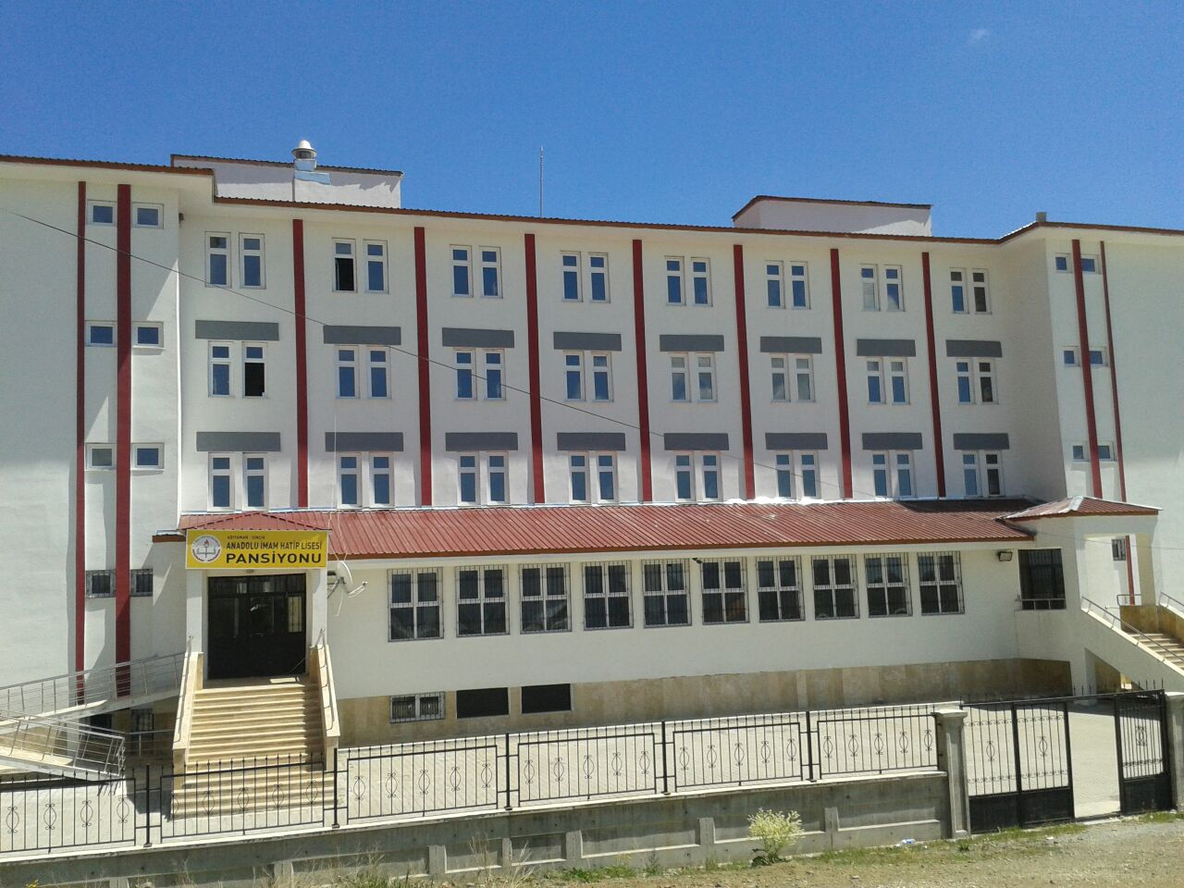
SİNCİK ANADOLU İMAM HATİP LİSESİ ERKEK PANSİYONU

Slide 35
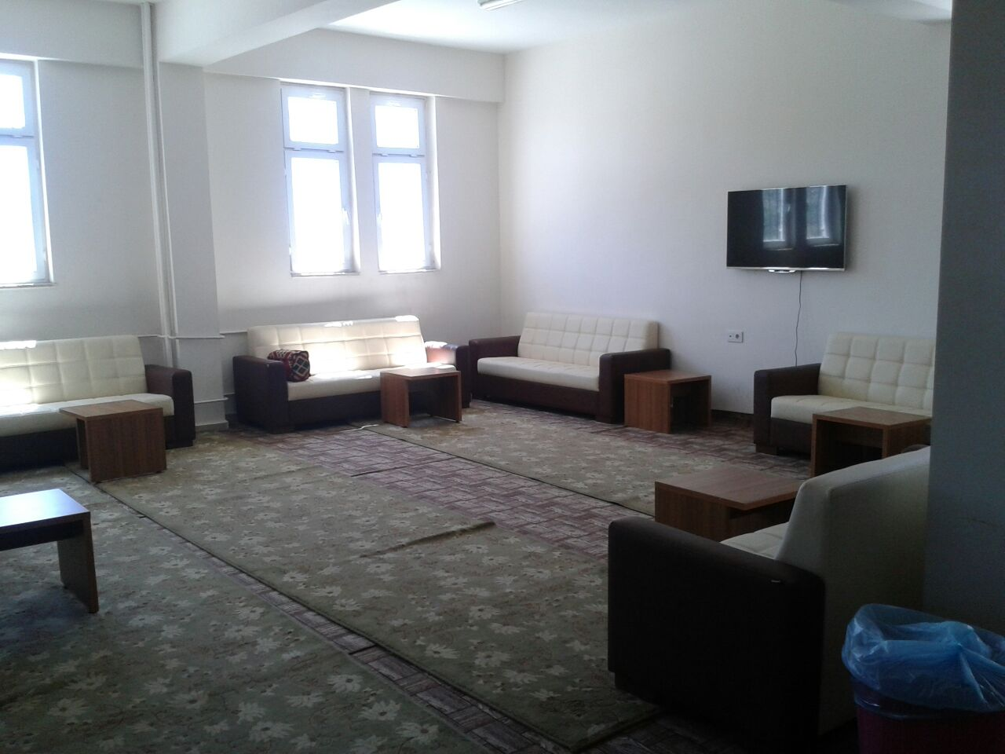

Slide 36
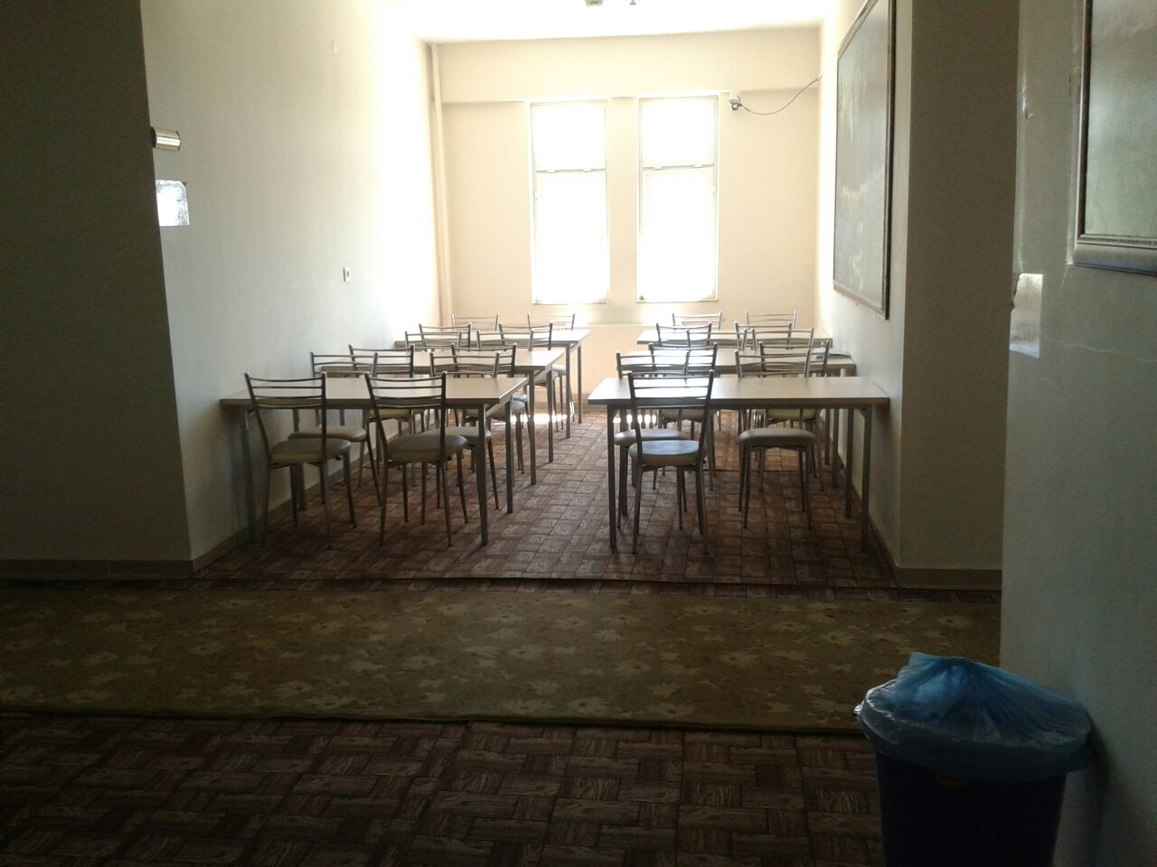

Slide 37
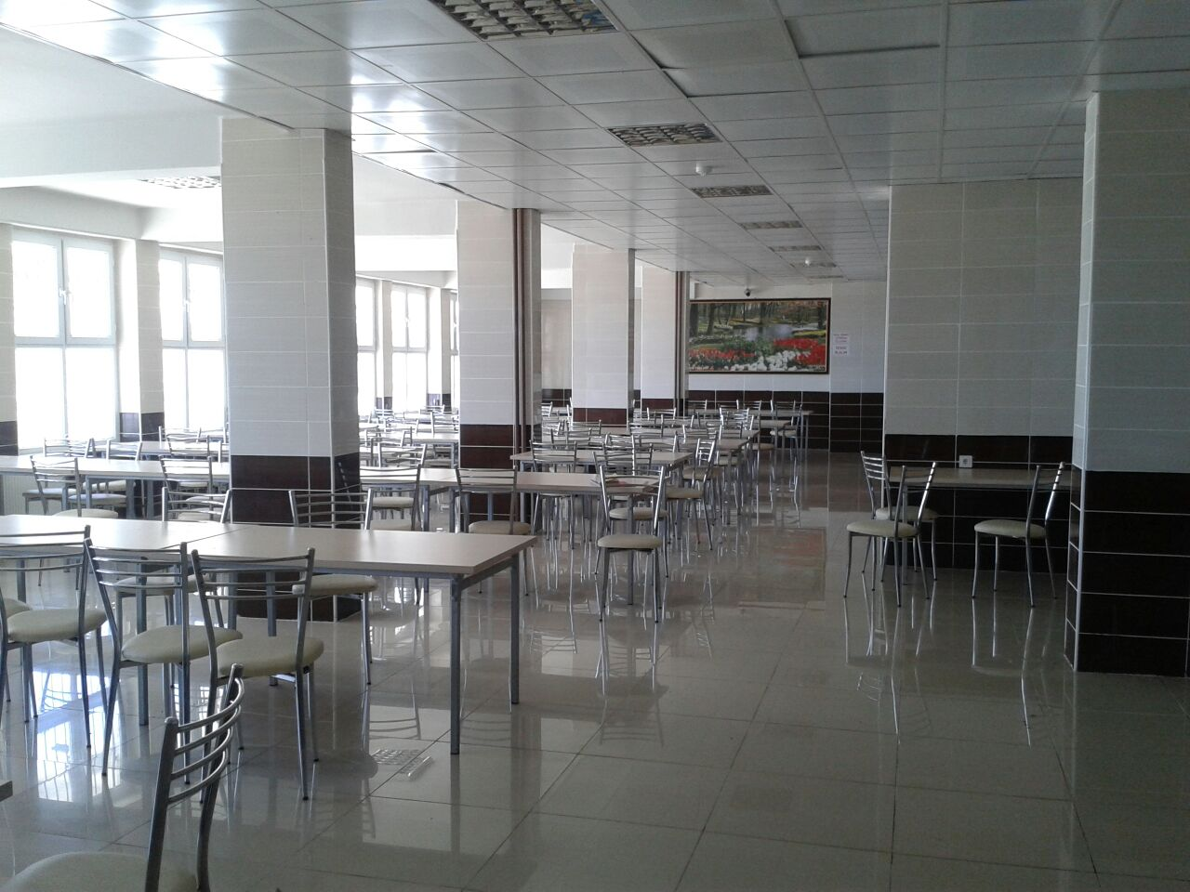

Slide 38
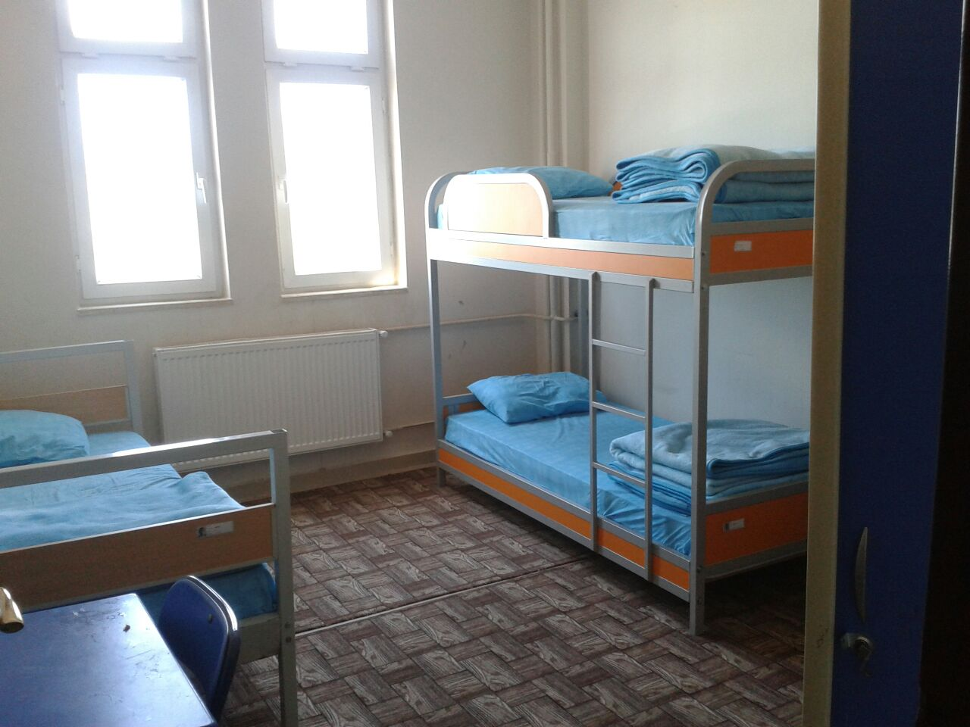

Slide 39
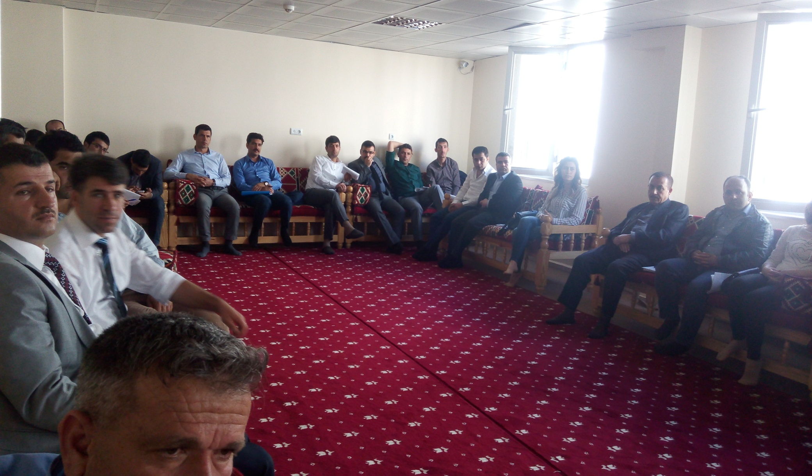
ÇOK PROGRAMLI ANADOLU LİSESİ KIZ PANSİYONU

Slide 40
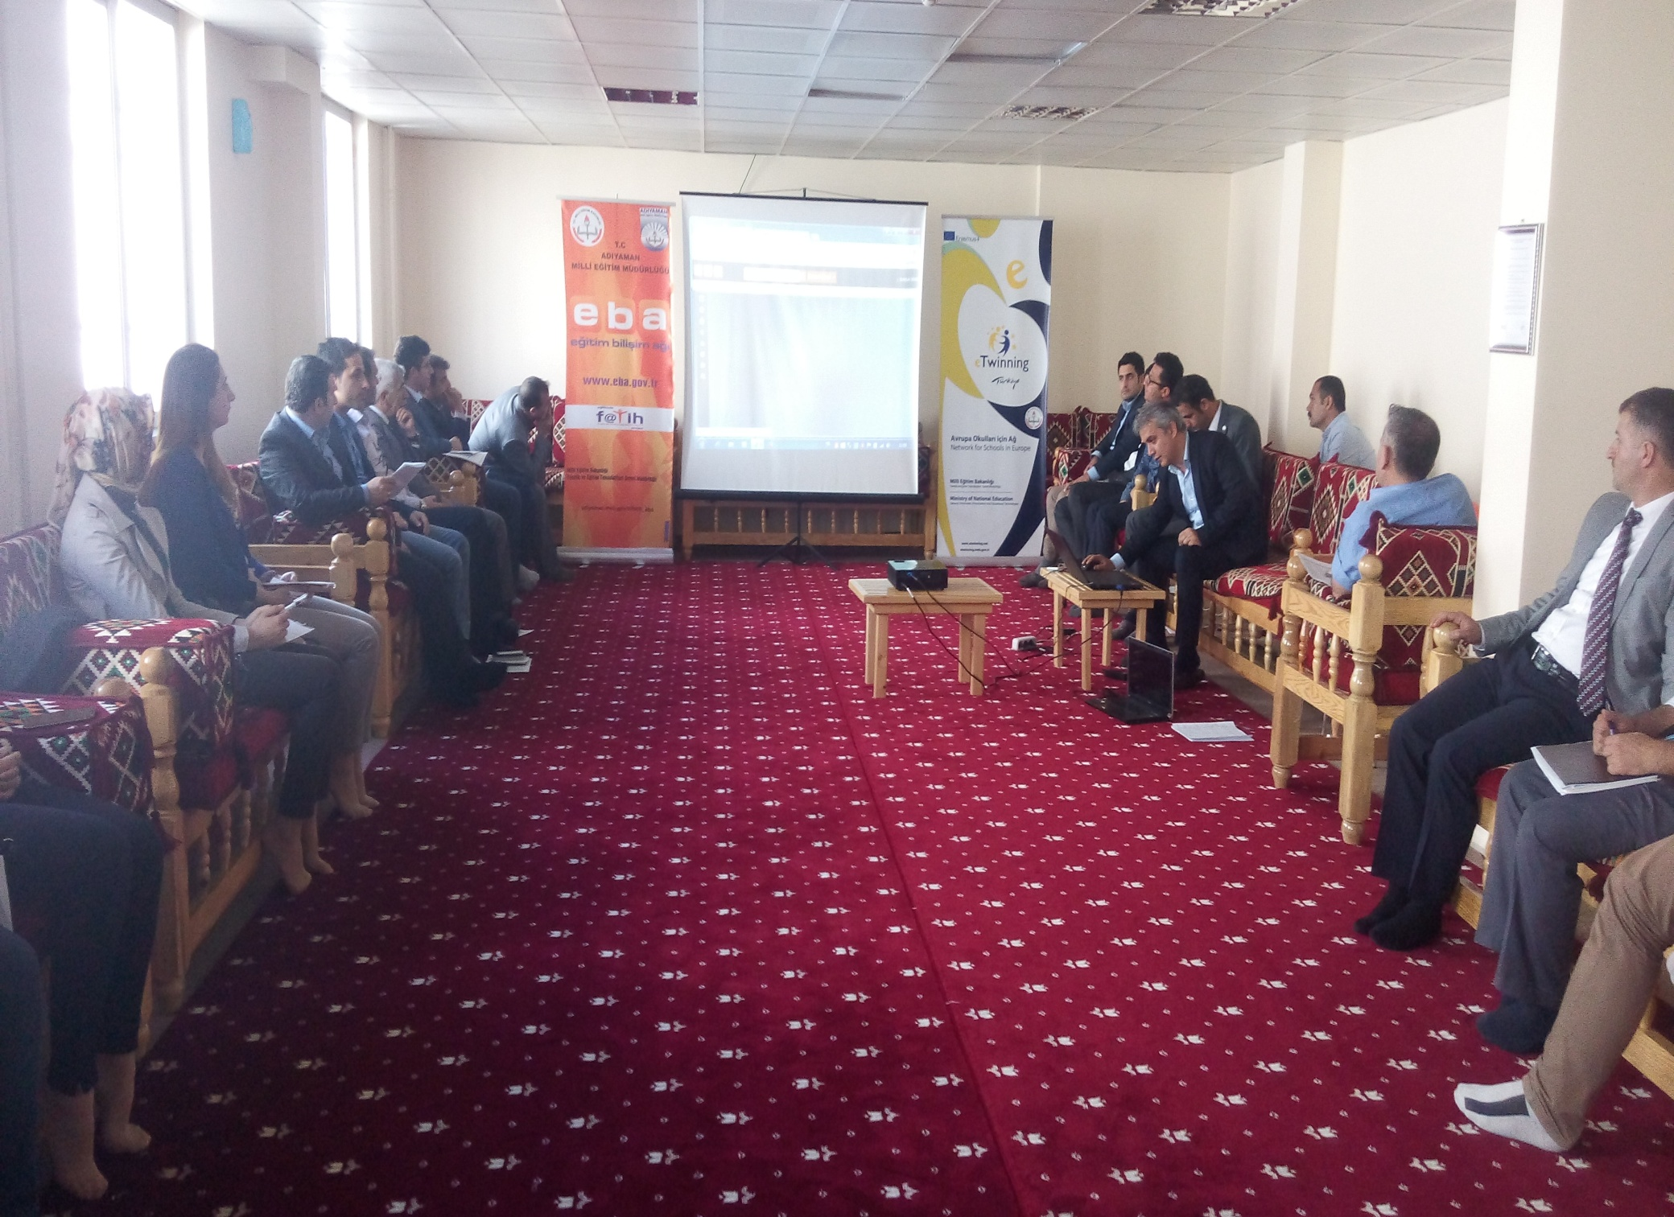

Slide 41
UYGULAMA MESCİDİ

Slide 42
CUMA NAMAZI UYGULAMALARI

Slide 43
KÜTÜPHANEMİZ

Slide 47
FİZİKİ ÇALIŞMALAR- ÇARDAK

Slide 48
ÇEŞME

Slide 49
DİNLENME ALANLARI

Slide 50
ŞARK ODASI

Slide 51
KORİDORA OTURMA TAKIMLARI

Slide 52
Sosyal sorumluluk faaliyetlerimiz
Sincik Anadolu İmam Hatip Lisesi Olarak Çevremizde örnek olabilecek çalışmalar yapmaktayız.

Slide 53
Temiz bir çevre için el ele

Slide 54
Temiz bir çevre için el ele

Slide 55
Temiz bir çevre için el ele

Slide 56
Sevgi evine ziyaret

Slide 57
Ağaç dikme etkinliği

Slide 58
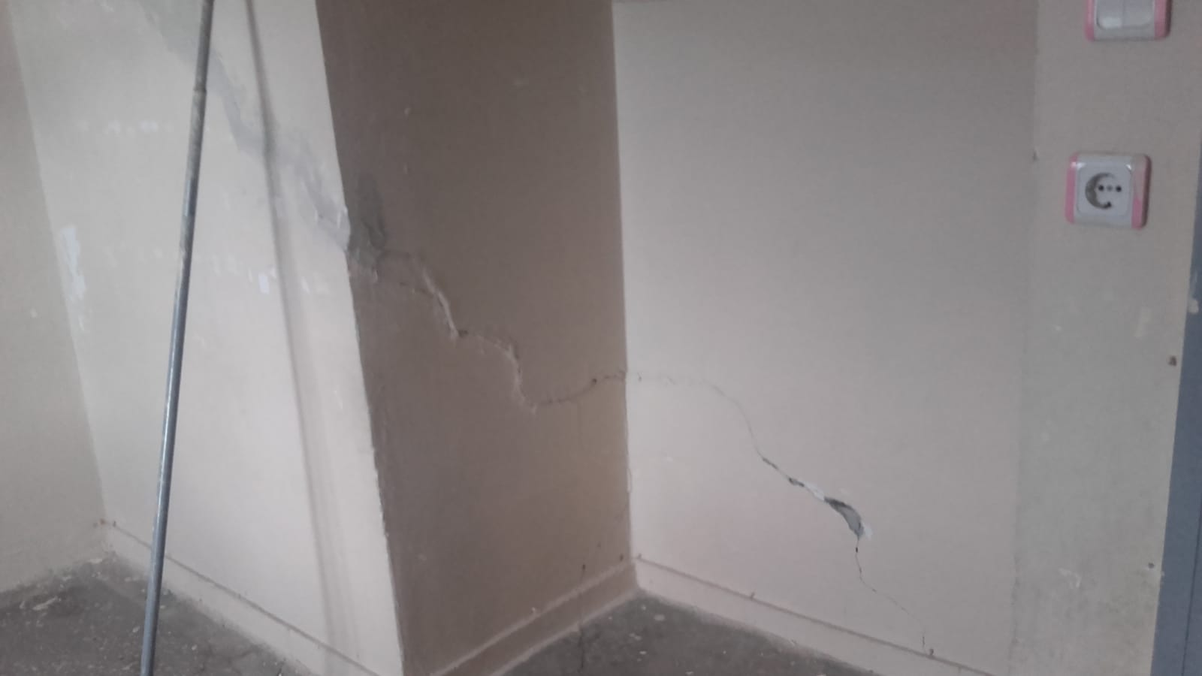
Kardeş okul projesi-çavçük ilk okulu-ana okulu

Slide 59
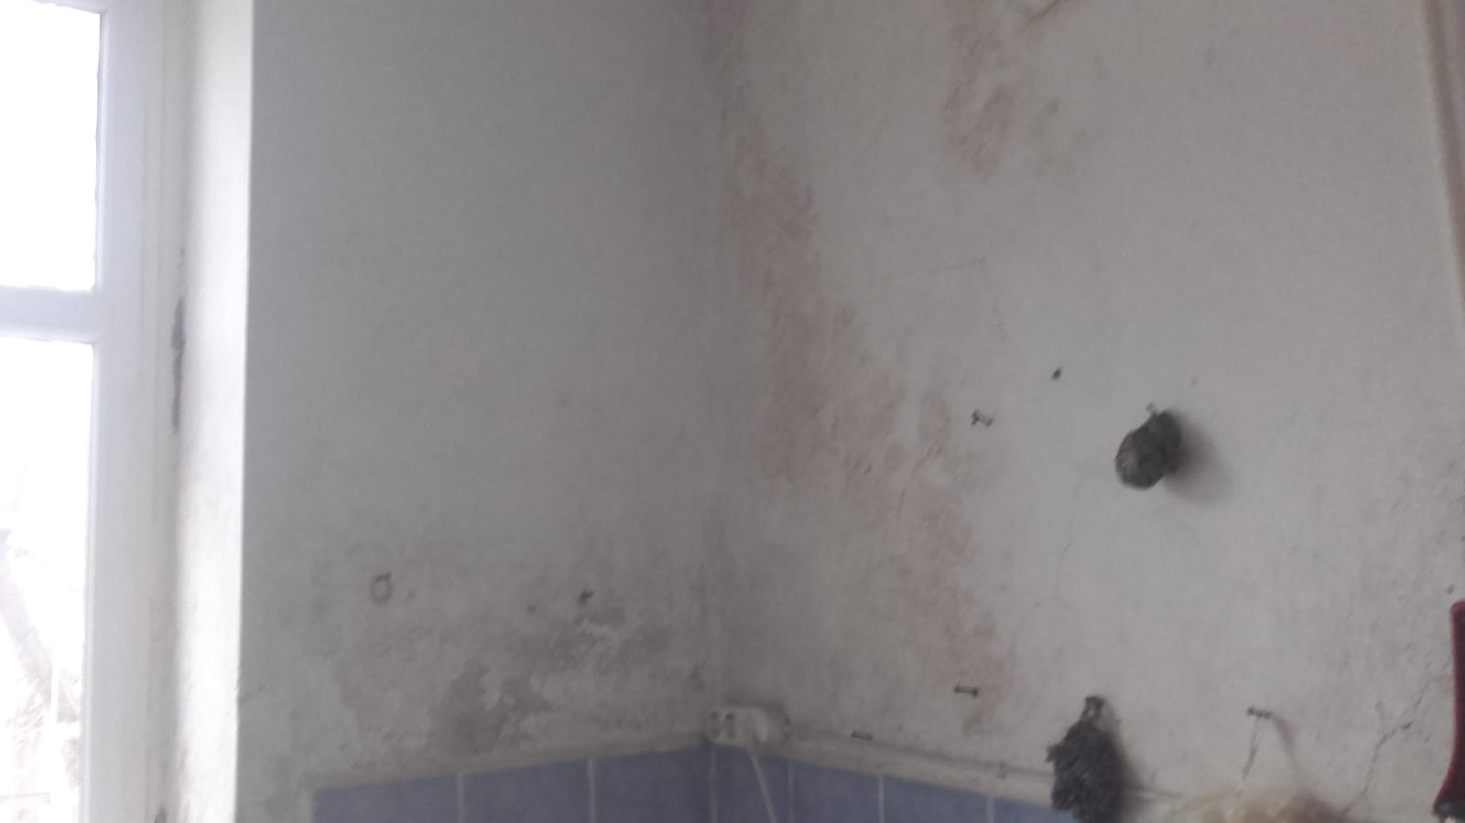
Kardeş okul projesi-çavçük ilk okulu-ana okulu

Slide 60
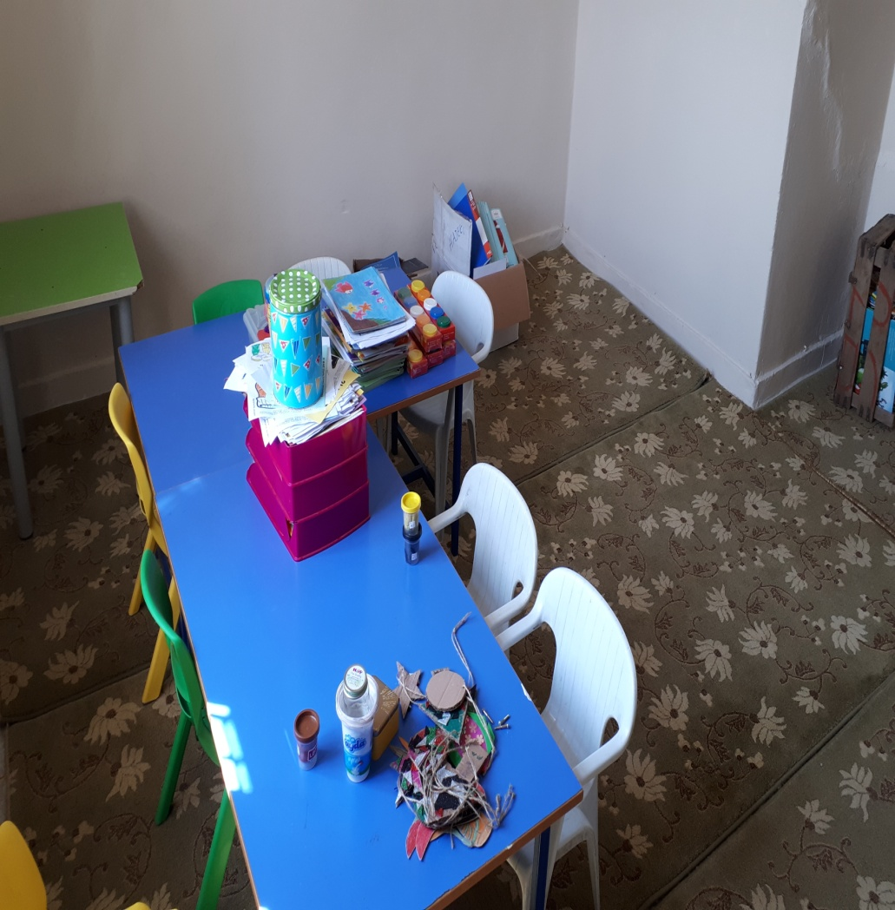

Slide 61
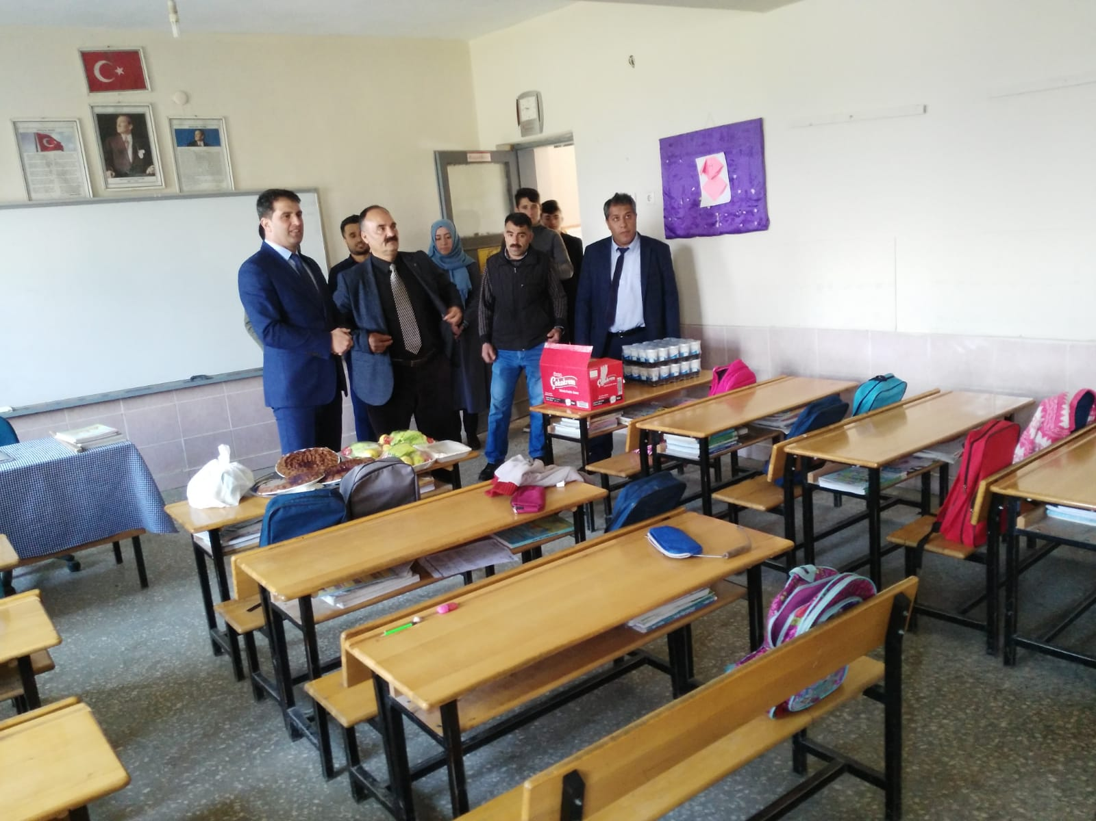
Kardeş okul projesi-çavçük ilk okulu-ana okulu

Slide 62
Sadaka kutusu

Slide 63
Sadaka kutusu

Slide 64
Sadaka kutusu

Slide 65
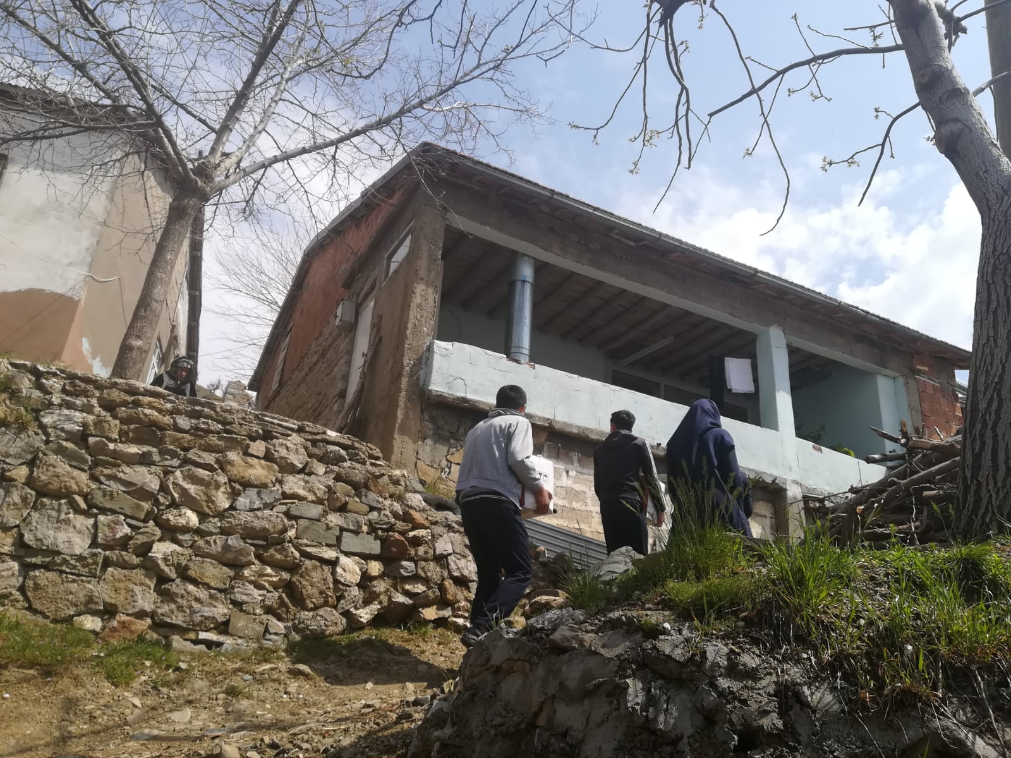
Sadaka kutusu

Slide 66
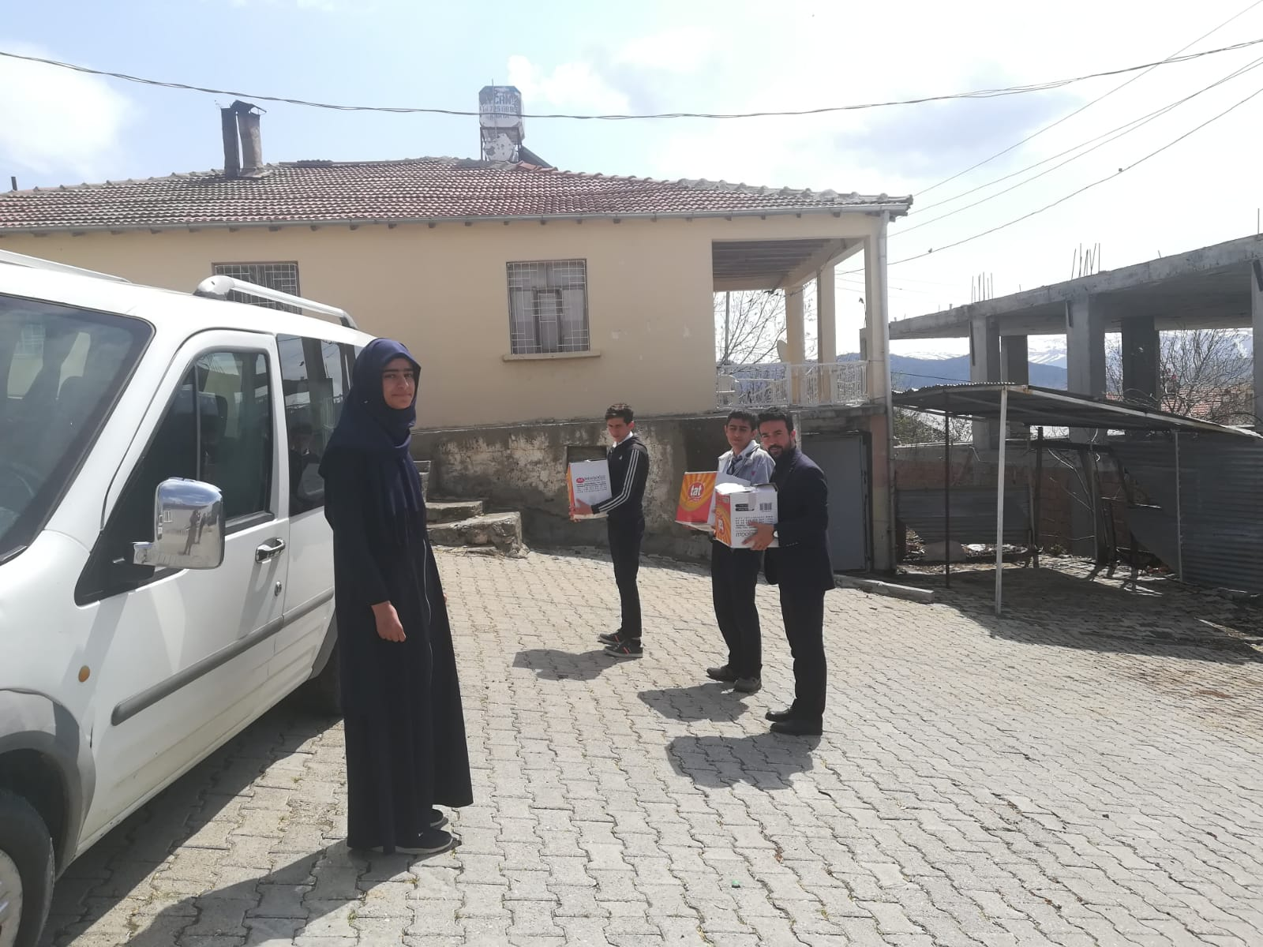
Sadaka kutusu

Slide 67
KAN BAĞIŞI KAMPANYASI

Slide 68
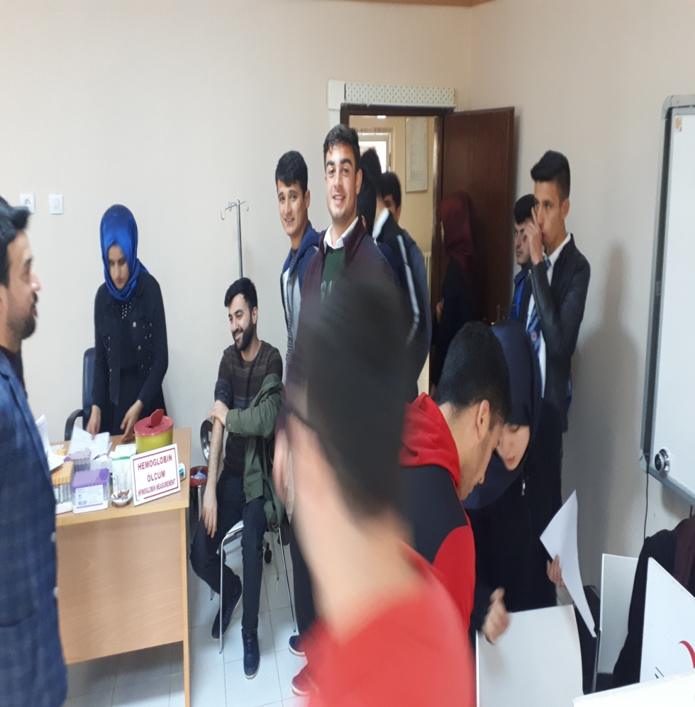
KAN BAĞIŞI KAMPANYASI

Slide 69
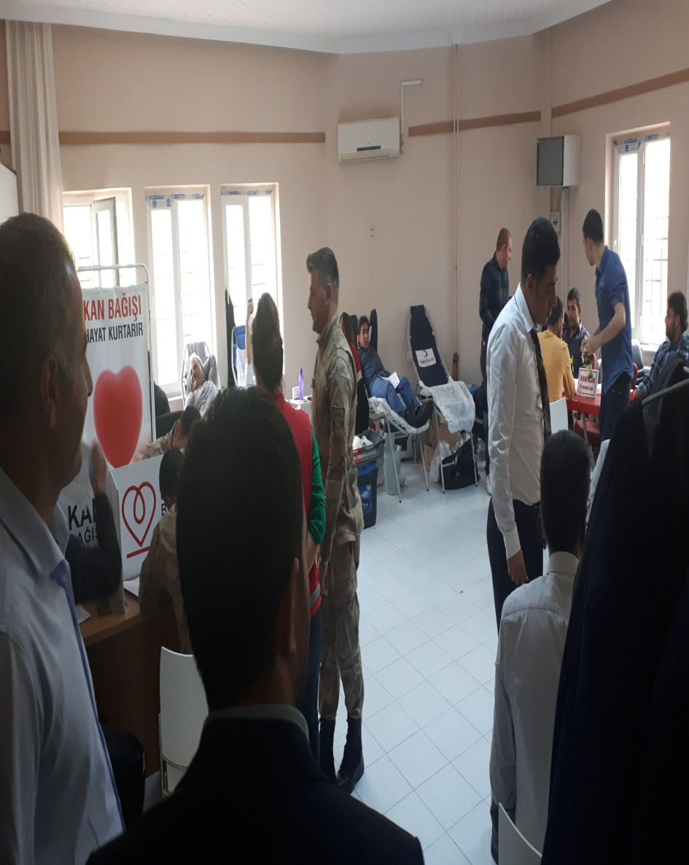
KAN BAĞIŞI KAMPANYASI

Slide 70
OKUL OLARAK VELİLERİMİZİN DÜŞÜNCELERİNİ ÖNEMSİYORUZ…
İyi bir okul ortamının okul veli işbirliğinde gerçekleştiğini düşünüyor ve velilerimizin düşüncelerini alarak daha iyi bir eğitim ortamı oluşturma çalışmalarımızı yürütüyoruz
Bu nedenle veli toplantıları yapıyor ve velilerimizi ziyaret ediyoruz.

Slide 71
OKUL VELİ İŞBİRLİĞİ

Slide 72
OKUL VELİ İŞBİRLİĞİ

Slide 73
OKUL VELİ İŞBİRLİĞİ

Slide 74
OKUL VELİ İŞBİRLİĞİ

Slide 75
OKUL VELİ İŞBİRLİĞİ

Slide 76
OKUL VELİ İŞBİRLİĞİ

Slide 77
OKUL VELİ İŞBİRLİĞİ

Slide 78
OKUL VELİ İŞBİRLİĞİ

Slide 79
OKUL VELİ İŞBİRLİĞİ

Slide 80
NEDEN SİNCİK ANADOLU İMAM HATİP LİSESİ
NEDEN BİZ?
ÇÜNKÜ;
“Hayalimdeki geleceğim,
Geleceğimdeki hayalim”
olan okul

